Slide 1



المستوى
المقاعد
محدودة
2
أنشطة اللغة العربية
المرحلة الثانية : من نحن؟
المجال الثاني: عاداتي الصحية
الأسبوع 3
اليوم 5
نسخة تجريبية موجهة لمؤسسات الريادة
نسخة قيد التطوير

Slide 2


تنظيم حصص الأسبوع التربوي
اليوم
2
اليوم
1
أنشطة اعتيادية (10د)
الاستماع والتحدث : عناصر الحكاية / تقديم الفعل الكلامي (30د)
القراءة استراتيجية المفردات (35د)
خط ونقل (15د)
أنشطة اعتيادية (10د)
معجم (30د)
الاستماع والتحدث: التوقع والتحقق (30د)
الطلاقة: (20د)
اليوم
4
اليوم
3
أنشطة اعتيادية (10د)
قراءة : استثمار النص (30د)
الاستماع (استثمار) والتحدث (الإنتاج) 20د
تمارين كتابية: البنيات اللغوية (30د)
أنشطة اعتيادية (10د)
الاستماع (البنية السردية) والتحدث (لعب الأدوار) (20د)
قراءة: استراتيجية الفهم (45د)
إملاء ½: (15د)
اليوم
6
اليوم
5
أنشطة اعتيادية (10د)
الطلاقة: توليف ودعم (20د)
توليف ودعم (30د)
قراءة إثرائية (30د)
أنشطة اعتيادية (10د)
الاستماع والتحدث: إعادة السرد 20د
قراءة: استخلاص العبرة (20د)
تعبير كتابي (25د)
إملاء 2/2 :(15د)

Slide 3
خاص بالأستاذ
هيكلة حصة اليوم
النشاط الاعتيادي
1
10
تحدي الطلاقة
إملاء
دقـائق
الاستماع والتحدث
2
20
ورشة الاستماع : إعادة الإنتاج
دقيقة
قراءة
3
20
استخلاص العبرة
دقيقة
تعبير كتابي
3
25
التعبير على مشاهد متسلسلة باستعمال روابط العطف والترتيب.
دقيقة
إملاء
4
15
التاء في آخر الكلمة
دقيقة

Slide 4

خاص بالأستاذ
عند نهاية الحصة
على الأقل % 80 من المتعلمين سيكونون قادرين على:
قراءة فقرات بطلاقة في حدود 35 كلمة.
إعادة إنتاج الحكاية من خلال إعادة السرد
التعبير على 3 مشاهد متسلسلة باستعمال " ....... و ......... ثم ......... "
توظيف القاعدة الصوتية لكتابة كلمات تنتهي بتاء.

Slide 5
افتتاح الحصة

Slide 6


اختــتام الحـــــصة
إملاء
تعبير كتابي
قــــــــــــــــراءة
استــــــــماع وتحدث
افتتــاح الحــــصة
مرحبا بكم . سننطلق في حصة اللغة العربية .

Slide 7





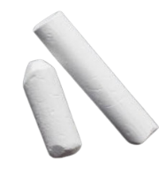
اختــتام الحـــــصة
إملاء
تعبير كتابي
قــــــــــــــــراءة
استــــــــماع وتحدث
افتتــاح الحــــصة
ضعوا اللوحة، الدفتر والمقلمة في القمطر

Slide 8
اختــتام الحـــــصة
إملاء
تعبير كتابي
قــــــــــــــــراءة
استــــــــماع وتحدث
افتتــاح الحــــصة
يراقب الأستاذ الواجب المنزلي.
يكتب الجواب على السبورة.
أَنْتَ: لا تُفْرِطْ في ﭐلْأَكْلِ.
أَنْتِ: .............. .............
أَنْتِ: لا تُفْرِطي في ﭐلْأَكْلِ.
أَنْتُما : لا تُفْرِطا في ﭐلْأَكْلِ.
أَنْتُما: .............. .............

Slide 9
المقاعد
محدودة
10
دقـائق
نشاط اعتيادي1/2
تحدي الطلاقة
إملاء

Slide 10


اختــتام الحـــــصة
إملاء
تعبير كتابي
قــــــــــــــــراءة
استــــــــماع وتحدث
افتتــاح الحــــصة
سنبدأ تحدي الطلاقة.
سيقوم منكم 5 تلاميذ الذين سحبت أسماؤهم من العلبة لقراءة فقرة بدقة واسترسال.

Slide 11

اختــتام الحـــــصة
إملاء
تعبير كتابي
قــــــــــــــــراءة
استــــــــماع وتحدث
افتتــاح الحــــصة
سأقرأ أولا، تابعوا معي
يؤشر الأستاذ تحت المقروء
عَلى مائِدَةِ ﭐلطَّعامِ، نَعيشُ أَوْقاتاً جَميلَةً. نُنَظِّفُ أَيْدينا أَوَّلاً، ثُمَّ نَجْلِسُ بِهُدوءٍ وَٱعْتِدالٍ. نَمْضَغُ ﭐلطَّعامَ بِمَهَلٍ، وَنَشْرَبُ ﭐلْماءَ بِقَدَرٍ. نَنْظُرُ إِلى أَنْواعِ ﭐلطَّعامِ، وَنَتَخَيَّلُ مِنْ أَيْنَ جاءَتْ؛ اَلْخُبْزُ مِنْ قَمْحٍ طَرِيٍّ، وَﭐلْخُضْرَواتُ وَٱلْفَواكِهُ مِنْ حَديقَةٍ غَنّاءَ.

Slide 12
اختــتام الحـــــصة
إملاء
تعبير كتابي
قــــــــــــــــراءة
استــــــــماع وتحدث
افتتــاح الحــــصة
لنقرأ قراءة مشتركة.
يؤشر الأستاذ تحت المقروء
عَلى مائِدَةِ ﭐلطَّعامِ، نَعيشُ أَوْقاتاً جَميلَةً. نُنَظِّفُ أَيْدينا أَوَّلاً، ثُمَّ نَجْلِسُ بِهُدوءٍ وَٱعْتِدالٍ. نَمْضَغُ ﭐلطَّعامَ بِمَهَلٍ، وَنَشْرَبُ ﭐلْماءَ بِقَدَرٍ. نَنْظُرُ إِلى أَنْواعِ ﭐلطَّعامِ، وَنَتَخَيَّلُ مِنْ أَيْنَ جاءَتْ؛ اَلْخُبْزُ مِنْ قَمْحٍ طَرِيٍّ، وَﭐلْخُضْرَواتُ وَٱلْفَواكِهُ مِنْ حَديقَةٍ غَنّاءَ.

Slide 13

اختــتام الحـــــصة
إملاء
تعبير كتابي
قــــــــــــــــراءة
استــــــــماع وتحدث
افتتــاح الحــــصة
يقرأ التلميذ الأول. ويسجل الأستاذ على سجل الطلاقة. وهكذا بالنسبة للأربعة الآخرين.
الفئة A تقرأ الفقرة / الفئة B تقرأ الجملة المضغوطة / الفئة C تقرأ الكلمات المضغوطة الملونة
عَلى مائِدَةِ ﭐلطَّعامِ، نَعيشُ أَوْقاتاً جَميلَةً. نُنَظِّفُ أَيْدينا أَوَّلاً، ثُمَّ نَجْلِسُ بِهُدوءٍ وَٱعْتِدالٍ. نَمْضَغُ ﭐلطَّعامَ بِمَهَلٍ، وَنَشْرَبُ ﭐلْماءَ بِقَدَرٍ. نَنْظُرُ إِلى أَنْواعِ ﭐلطَّعامِ، وَنَتَخَيَّلُ مِنْ أَيْنَ جاءَتْ؛ اَلْخُبْزُ مِنْ قَمْحٍ طَرِيٍّ، وَﭐلْخُضْرَواتُ وَٱلْفَواكِهُ مِنْ حَديقَةٍ غَنّاءَ.

Slide 14


الفائزون بنجمة الطلاقة هم:

Slide 15
المقاعد
محدودة
10
دقـائق
نشاط اعتيادي2/2
تحدي الطلاقة
إملاء

Slide 16
اختــتام الحـــــصة
إملاء
تعبير كتابي
قــــــــــــــــراءة
استــــــــماع وتحدث
افتتــاح الحــــصة
اقرؤوا بعد قراءتي.
أَسْوَدُ كَـﭑلرَّمادِ
أَبْيَضُ كَـﭑلثَّلْجِ
أَسْوَدُ كَـﭑلْقَطِرانِ
أَبْيَضُ كَـﭑلْحَليبِ

Slide 17

اختــتام الحـــــصة
إملاء
تعبير كتابي
قــــــــــــــــراءة
استــــــــماع وتحدث
افتتــاح الحــــصة
خذوا ألواحكم

Slide 18
اختــتام الحـــــصة
إملاء
تعبير كتابي
قــــــــــــــــراءة
استــــــــماع وتحدث
افتتــاح الحــــصة
اكتبوا: ينطق الأستاذ " الحليب" مجرورة بالكاف.

Slide 19

اختــتام الحـــــصة
إملاء
تعبير كتابي
قــــــــــــــــراءة
استــــــــماع وتحدث
افتتــاح الحــــصة
ارفعوا الألواح

Slide 20
اختــتام الحـــــصة
إملاء
تعبير كتابي
قــــــــــــــــراءة
استــــــــماع وتحدث
افتتــاح الحــــصة
صححوا
كَـﭑلْحَليبِ.

Slide 21
اختــتام الحـــــصة
إملاء
تعبير كتابي
قــــــــــــــــراءة
استــــــــماع وتحدث
افتتــاح الحــــصة
اكتبوا: ينطق الأستاذ " الرماد" مجرورة بالكاف.

Slide 22
اختــتام الحـــــصة
إملاء
تعبير كتابي
قــــــــــــــــراءة
استــــــــماع وتحدث
افتتــاح الحــــصة
ارفعوا الألواح

Slide 23
اختــتام الحـــــصة
إملاء
تعبير كتابي
قــــــــــــــــراءة
استــــــــماع وتحدث
افتتــاح الحــــصة
صححوا
كَـﭑلرَّمادِ.

Slide 24
اقرؤوا العبارة التي تبرز
أَسْوَدُ كَـﭑلرَّمادِ
أَبْيَضُ كَـﭑلثَّلْجِ
أَبْيَضُ كَـﭑلْحَليبِ
أَسْوَدُ كَـﭑلْقَطِرانِ

Slide 25
المقاعد
محدودة
20
دقـيقة
2. استماع وتحدث
إعادة سرد الحكاية

Slide 26
اختــتام الحـــــصة
إملاء
تعبير كتابي
قــــــــــــــــراءة
استــــــــماع وتحدث
افتتــاح الحــــصة
في هذه الحصة ستعيدون سرد الحكاية انطلاقا من مشاهدها.
استمعوا مجددا.

Slide 27
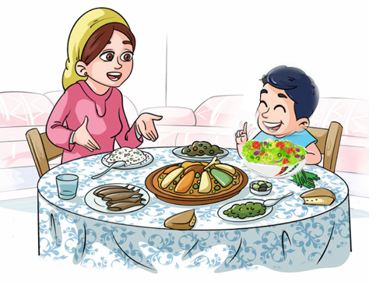
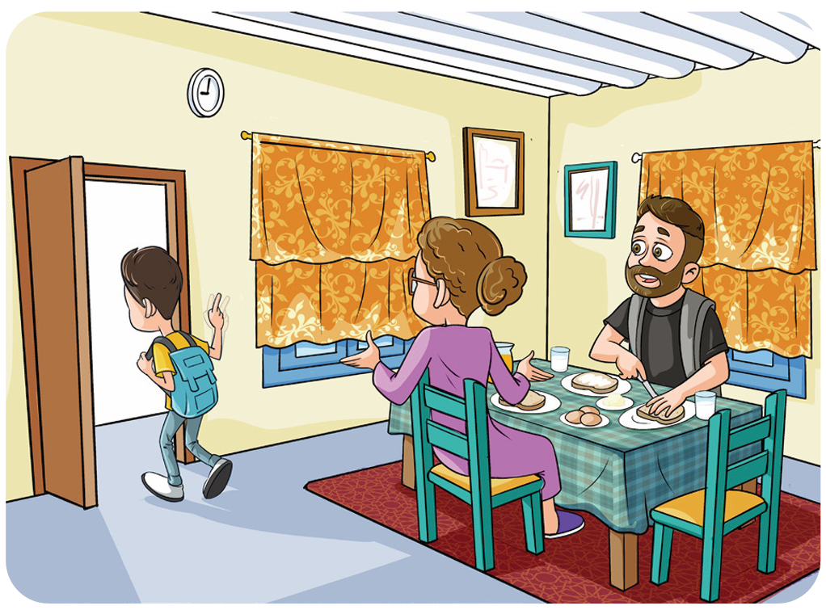
اختــتام الحـــــصة
إملاء
تعبير كتابي
قــــــــــــــــراءة
استــــــــماع وتحدث
افتتــاح الحــــصة
سأسرد لكم المقطع الأول بأسلوبي الخاص. استمعوا
من يعيد السرد؟
سأسرد لكم المقطع الأول بأسلوبي الخاص. استمعوا
في ﭐلْبِدايَةِ، نَهَضَ ................... ..........................................................................................
عَلى مائِدَةِ وَجْبَةِ ٱلْغَداءِ، كانَتْ........

Slide 28
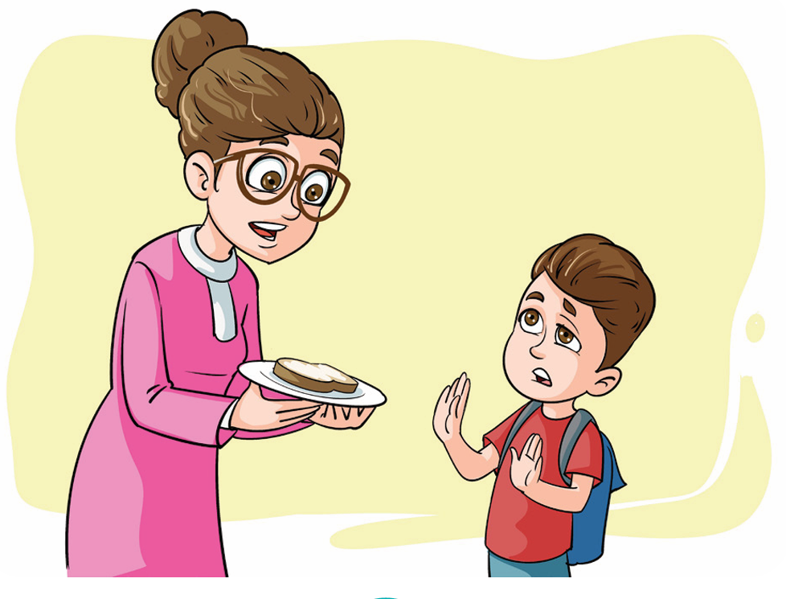
اختــتام الحـــــصة
إملاء
تعبير كتابي
قــــــــــــــــراءة
استــــــــماع وتحدث
افتتــاح الحــــصة
من منكم يسرد المقطع الثاني؟
يمكن أن يكون السرد تعاونيا بين المتعلمين
سأسرد لكم المقطع الأول بأسلوبي الخاص. استمعوا
وَقَبْلَ خُروجِهِ، طَلَبَتْ ........... ......................................... ،
لِكِنَّهُ...................................
...........................................
عَلى مائِدَةِ وَجْبَةِ ٱلْغَداءِ، كانَتْ........

Slide 29
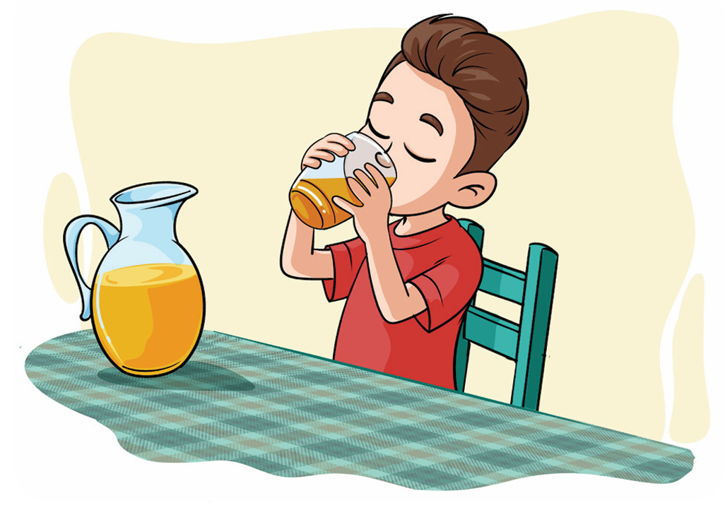
اختــتام الحـــــصة
إملاء
تعبير كتابي
قــــــــــــــــراءة
استــــــــماع وتحدث
افتتــاح الحــــصة
من منكم يسرد المقطع الثالث؟
يمكن أن يكون السرد تعاونيا بين المتعلمين
وَبَعْدَ ذلِكَ، عَرَضَتْ عَلَيْهِ أُمُّهُ أَنْ................... ...............................................
...............................................

Slide 30
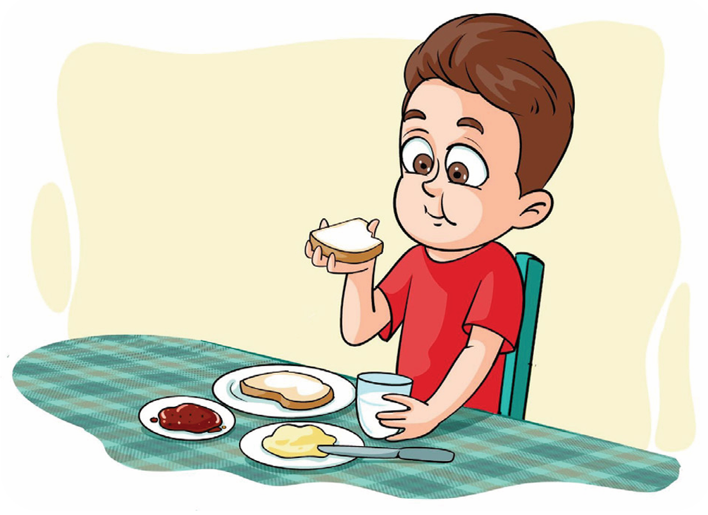
اختــتام الحـــــصة
إملاء
تعبير كتابي
قــــــــــــــــراءة
استــــــــماع وتحدث
افتتــاح الحــــصة
من منكم يسرد المقطع الأخير؟
يمكن أن يكون السرد تعاونيا بين المتعلمين
في ﭐلنِّهايَةِ، .............................
..........................................................................................................................................

Slide 31
اختــتام الحـــــصة
إمــــــلاء
قــــــــــــــــراءة
استــــــــماع وتحدث
افتتــاح الحــــصة
لنتعاون الآن على سرد الحكاية حدثا بعد حدث.

Slide 32
المقاعد
محدودة
20
دقـيقة
3. قراءة
القراءات الجهرية
استخلاص العبر

Slide 33
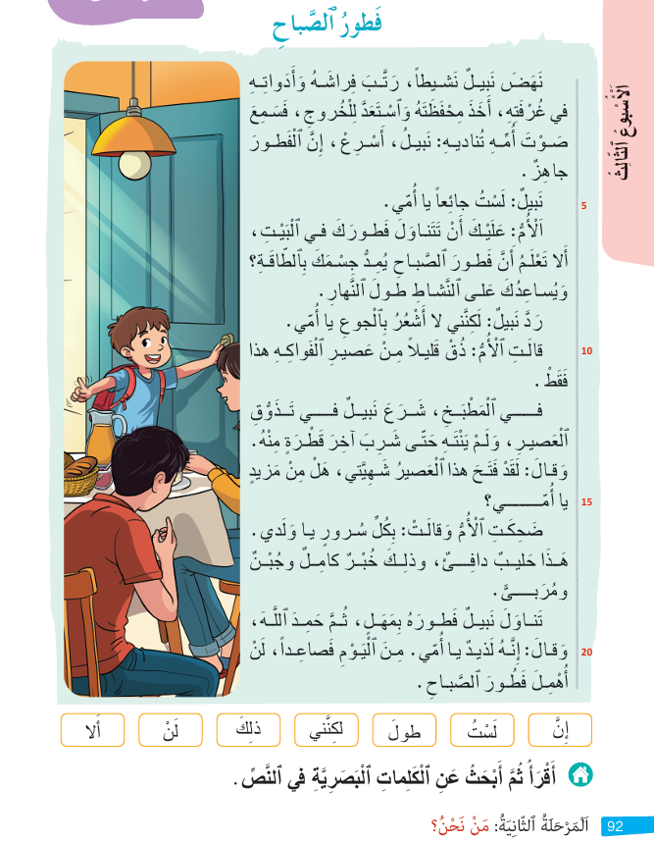
اختــتام الحـــــصة
إملاء
تعبير كتابي
قــــــــــــــــراءة
استــــــــماع وتحدث
افتتــاح الحــــصة
في هذه الحصة ستقومون بقراءة نص " فطور الصباح" قراءات فردية على الكراسة
خذوا كراساتكم ص 92
92

Slide 34
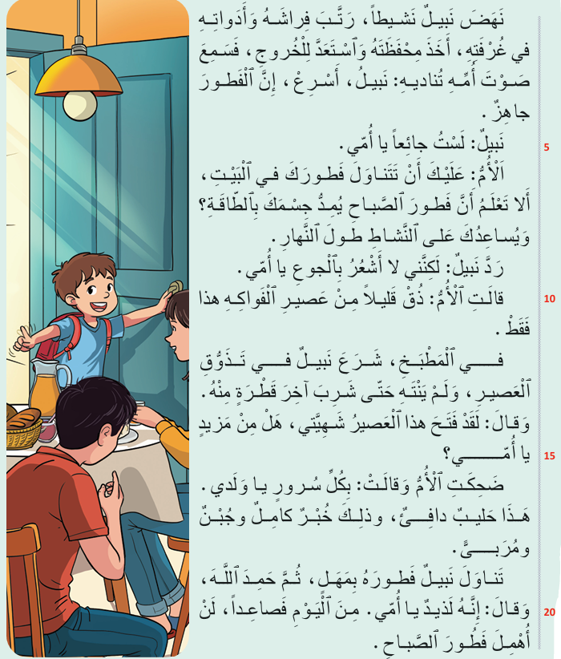
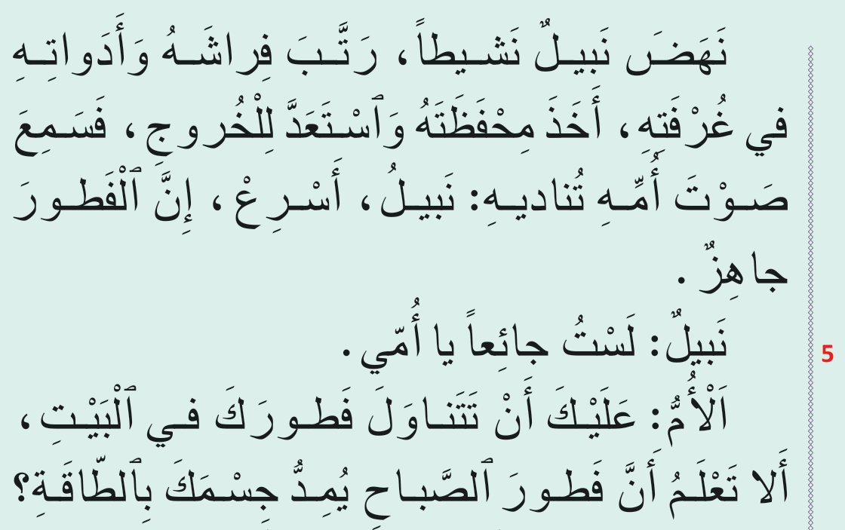
اختــتام الحـــــصة
إملاء
تعبير كتابي
قــــــــــــــــراءة
استــــــــماع وتحدث
افتتــاح الحــــصة
تابعوا معي. سأقرأ المقطع الأول.
يؤشر الأستاذ على المقروء.

Slide 35
اختــتام الحـــــصة
إملاء
تعبير كتابي
قــــــــــــــــراءة
استــــــــماع وتحدث
افتتــاح الحــــصة
اقرؤوا المقطع الأول قراءة صامتة

Slide 36
اختــتام الحـــــصة
إملاء
تعبير كتابي
قــــــــــــــــراءة
استــــــــماع وتحدث
افتتــاح الحــــصة
من يقرأ المقطع الأول؟
يقرأ التلاميذ قراءات فردية تتابعية

Slide 37
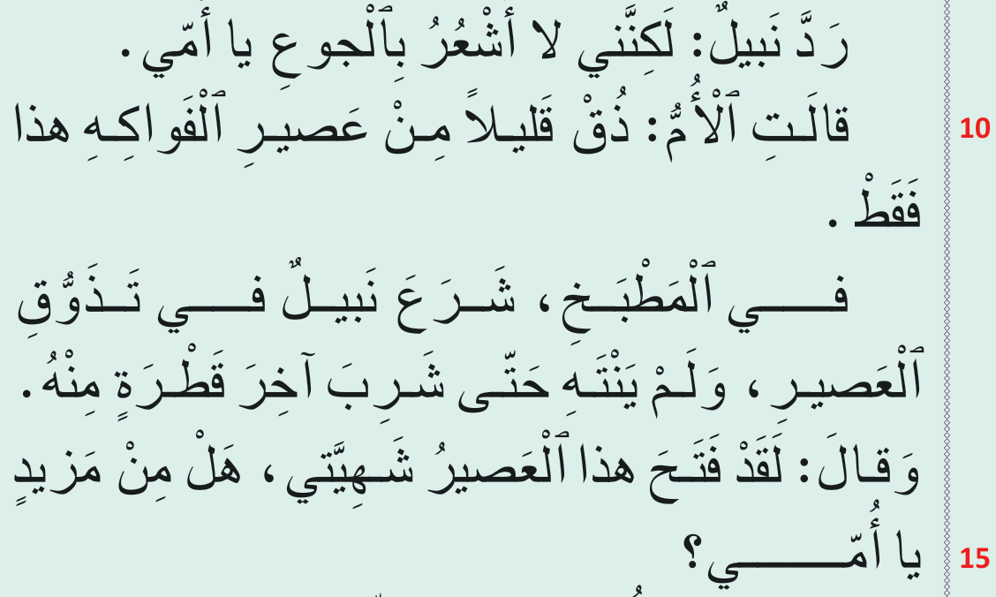
اختــتام الحـــــصة
إملاء
تعبير كتابي
قــــــــــــــــراءة
استــــــــماع وتحدث
افتتــاح الحــــصة
تابعوا معي. سأقرأ المقطع الثاني.
يؤشر الأستاذ على المقروء.

Slide 38
اختــتام الحـــــصة
إملاء
تعبير كتابي
قــــــــــــــــراءة
استــــــــماع وتحدث
افتتــاح الحــــصة
اقرؤوا المقطع الثاني قراءة صامتة

Slide 39
اختــتام الحـــــصة
إملاء
تعبير كتابي
قــــــــــــــــراءة
استــــــــماع وتحدث
افتتــاح الحــــصة
من يقرأ المقطع الثاني؟
يقرأ التلاميذ قراءات فردية تتابعية

Slide 40
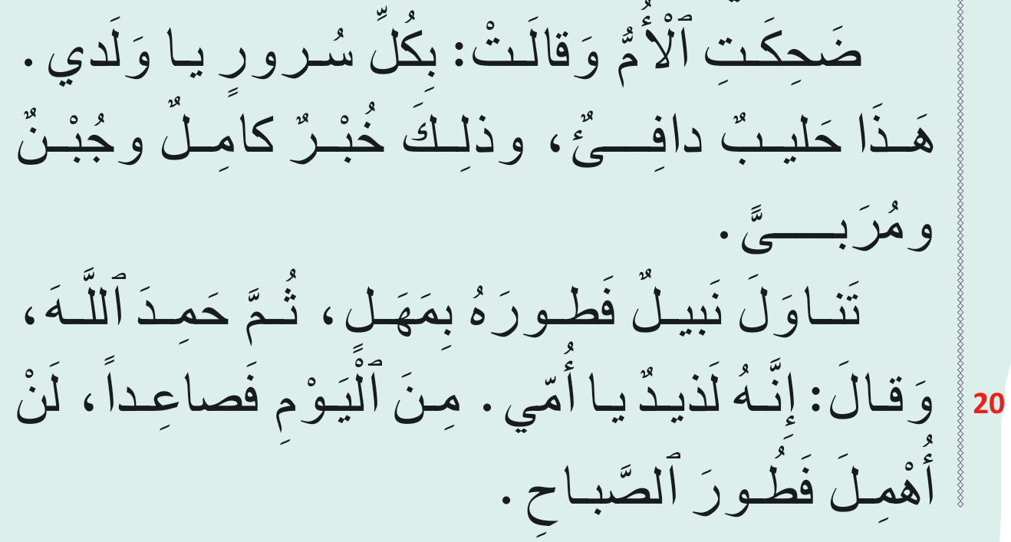
اختــتام الحـــــصة
إملاء
تعبير كتابي
قــــــــــــــــراءة
استــــــــماع وتحدث
افتتــاح الحــــصة
تابعوا معي. سأقرأ المقطع الثالث.
يؤشر الأستاذ على المقروء.

Slide 41
اختــتام الحـــــصة
إملاء
تعبير كتابي
قــــــــــــــــراءة
استــــــــماع وتحدث
افتتــاح الحــــصة
اقرؤوا المقطع الثالث قراءة صامتة

Slide 42
اختــتام الحـــــصة
إملاء
تعبير كتابي
قــــــــــــــــراءة
استــــــــماع وتحدث
افتتــاح الحــــصة
من يقرأ المقطع الثالث؟
يقرأ التلاميذ قراءات فردية تتابعية

Slide 43
المقاعد
محدودة
20
دقـيقة
3. قراءة
القراءات الجهرية
استخلاص العبر

Slide 44

اختــتام الحـــــصة
إملاء
تعبير كتابي
قــــــــــــــــراءة
استــــــــماع وتحدث
افتتــاح الحــــصة
هل تتفقون مع نبيل عندما رفض تناول الفطور؟ لماذا؟

Slide 45
اختــتام الحـــــصة
إملاء
تعبير كتابي
قــــــــــــــــراءة
استــــــــماع وتحدث
افتتــاح الحــــصة
ما هي الحيلة التي استعملتها الأم كي تجعل نبيلا يتناول فطوره؟

Slide 46
اختــتام الحـــــصة
إملاء
تعبير كتابي
قــــــــــــــــراءة
استــــــــماع وتحدث
افتتــاح الحــــصة
في نظركم، ماذا سيحدث لو امتنع نبيل عن أكل وجبة الفطور كل يوم؟
ماذا سيقع له؟

Slide 47
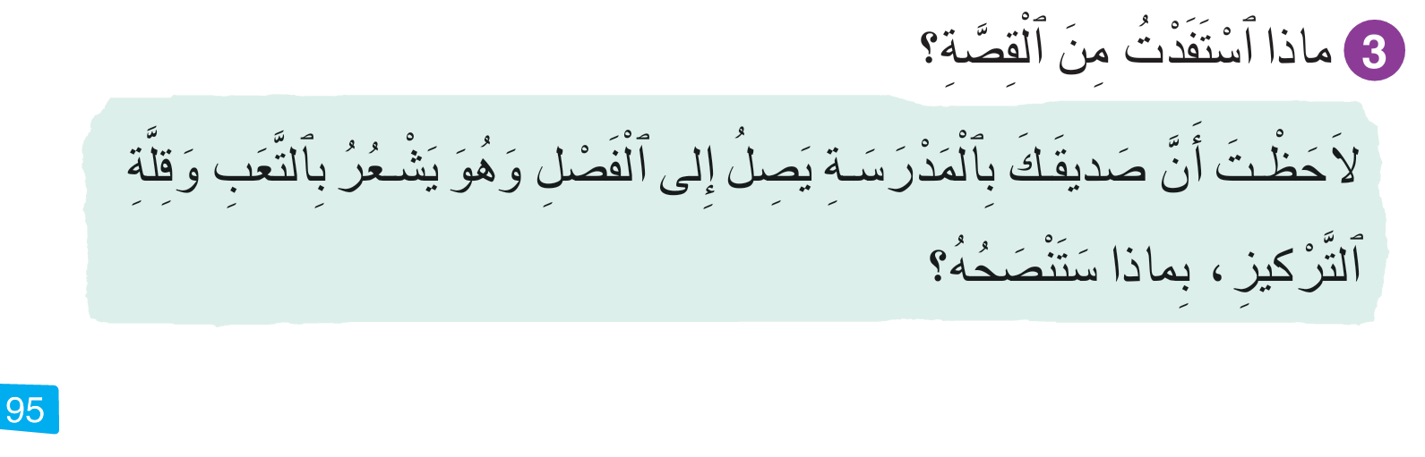
اختــتام الحـــــصة
إملاء
تعبير كتابي
قــــــــــــــــراءة
استــــــــماع وتحدث
افتتــاح الحــــصة
ماذا استفدتم من هذه القصة؟
يقرأ الأستاذ متن الوضعية ويقدم التلاميذ نصائحهم بشكل تفاعلي.

Slide 48


اختــتام الحـــــصة
إملاء
تعبير كتابي
قــــــــــــــــراءة
استــــــــماع وتحدث
افتتــاح الحــــصة
سنلعب لعبة أتفق / لا أتفق

Slide 49
اختــتام الحـــــصة
إملاء
تعبير كتابي
قــــــــــــــــراءة
استــــــــماع وتحدث
افتتــاح الحــــصة
يقرأ الأستاذ العبارة ويطلب من التلاميذ التعليق عليها برفع الإبهام أو خفضه.
لا أَعْمَلُ بِنَصائِحِ والِدَيَّ.
أُرَتِّبُ سَريري بَعْدَ أَنْ أَسْتَيْقِظَ.
لا أَعْمَلُ بِنَصائِحِ والِدَيَّ.
أُرَتِبُ سَريري بَعْدَ أَنْ أَسْتَيْقِظَ.
أَتَناوَلُ فَطوري كُلَّ صَباحٍ.
لا أُهْمِلُ فَطورَ ﭐلصَّباحِ.

Slide 50
المقاعد
محدودة
25
دقـيقة
التعبير الكتابي
التعليق على مشاهد متسلسلة

Slide 51
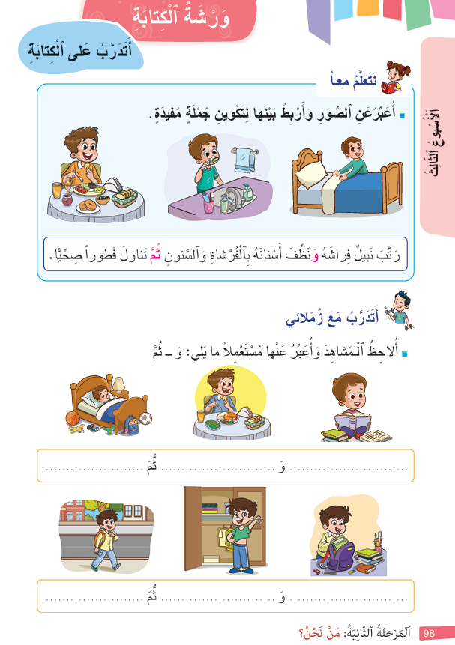
اختــتام الحـــــصة
إملاء
تعبير كتابي
قــــــــــــــــراءة
استــــــــماع وتحدث
افتتــاح الحــــصة
خذوا كراساتكم ص 98
98

Slide 52

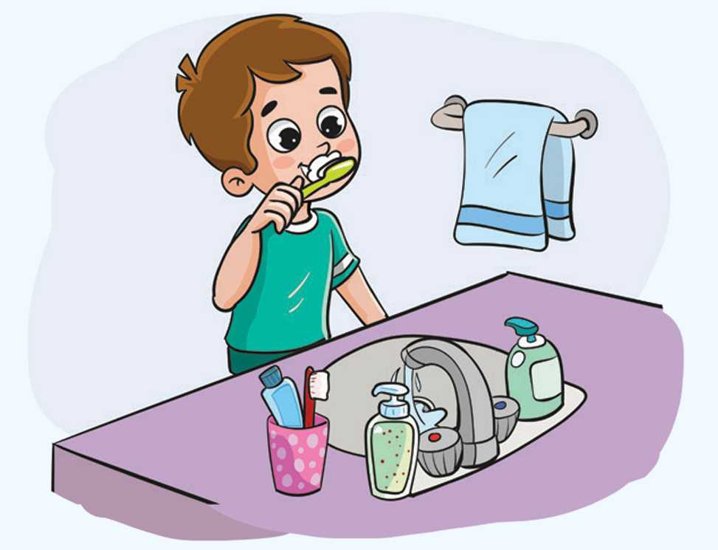
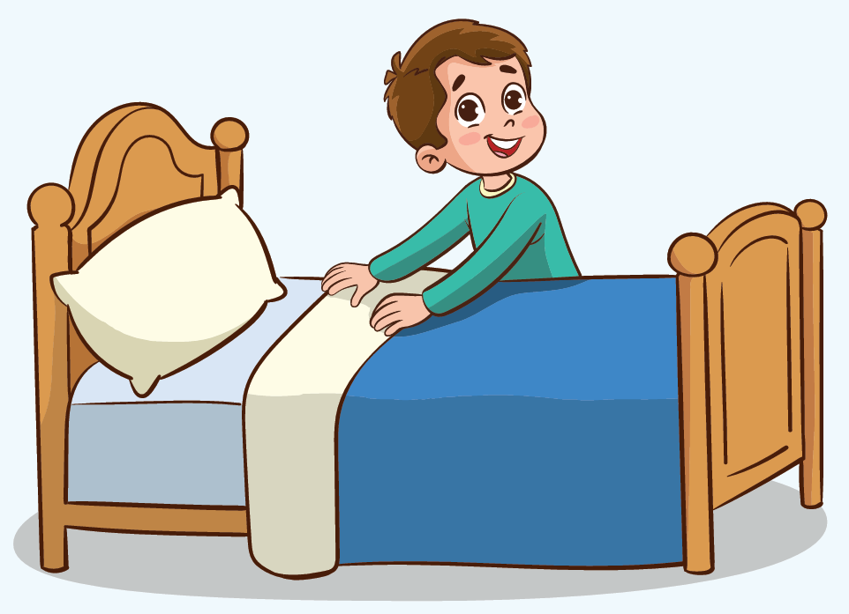
اختــتام الحـــــصة
إملاء
تعبير كتابي
قــــــــــــــــراءة
استــــــــماع وتحدث
افتتــاح الحــــصة
النشاط الأول ص 86
يشرح الأستاذ التعليمة ويقدم نمذجة.
تَناوَلَ نَبيلٌ فَطوراً صِحِّياًّ
ثُمَّ
وَ
.
نَظَّفَ نَبيلٌ أَسْنانَهُ
رَتَّبَ نَبيلٌ فِراشَهُ
رَتَّبَ نَبيلٌ فِراشَهُ وَ نَظَّفَ أَسْنانَهُ ثُمَّ تَناوَلَ فَطوراً صِحِّياًّ
رَتَّبَ نَبيلٌ فِراشَهُ وَ نَظَّفَ نَبيلٌ أَسْنانَهُ ثُمَّ تَناوَلَ نَبيلٌ فَطوراً صِحِّياًّ

Slide 53
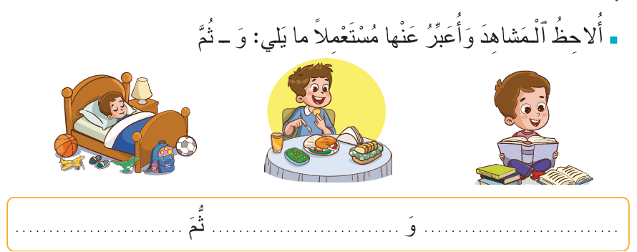
اختــتام الحـــــصة
إملاء
تعبير كتابي
قــــــــــــــــراءة
استــــــــماع وتحدث
افتتــاح الحــــصة
والآن سنتعاون على كتابة جمل تصف أحداثا متتابعة.
لديكم 5 دقائق للتفكير في الجمل المناسبة للصور.
وَ
ثُمَّ

Slide 54
اختــتام الحـــــصة
إملاء
تعبير كتابي
قــــــــــــــــراءة
استــــــــماع وتحدث
افتتــاح الحــــصة
من يقدم جملة تصف ما فعله الطفل في البداية؟ ...
انقلوا الجملة على الكراسة. (يظهر الأستاذ الجملة بعد تلقي مقترحات التلاميذ)
أَنْجَزَ نَبيلٌ واجِباتِهِ
وَ
ثُمَّ

Slide 55
اختــتام الحـــــصة
إملاء
تعبير كتابي
قــــــــــــــــراءة
استــــــــماع وتحدث
افتتــاح الحــــصة
من يقدم جملة تصف ما فعله الطفل بعد أن أنجز واجباته؟
انقلوا الجملة على الكراسة. (يظهر الأستاذ الجملة بعد تلقي مقترحات التلاميذ)
تَنَاَوَلَ نَبيلٌ عَشاءَهُ
أَنْجَزَ نَبيلٌ واجِباتِهِ
تَناوَلَ عَشاءَهُ
وَ
ثُمَّ

Slide 56
اختــتام الحـــــصة
إملاء
تعبير كتابي
قــــــــــــــــراءة
استــــــــماع وتحدث
افتتــاح الحــــصة
من يقدم جملة تصف ما فعله الطفل بعد أن أنجز واجباته وتناول عشاءه؟
انقلوا الجملة على الكراسة. (يظهر الأستاذ الجملة بعد تلقي مقترحات التلاميذ)
نامَ في سَريرِهِ.
تَناوَلَ عَشاءَهُ
نَامَ نَبيلٌ في سَريرِهِ.
أَنْجَزَ نَبيلٌ واجِباتِهِ

Slide 57
اختــتام الحـــــصة
إملاء
تعبير كتابي
قــــــــــــــــراءة
استــــــــماع وتحدث
افتتــاح الحــــصة
من يقرأ؟
أَنْجَزَ نَبيلٌ واجِباتِهِ وَ تَناوَلَ عَشاءَهُ ثُمَّ نامَ في سَريرِهِ.
وَ
ثُمَّ

Slide 58
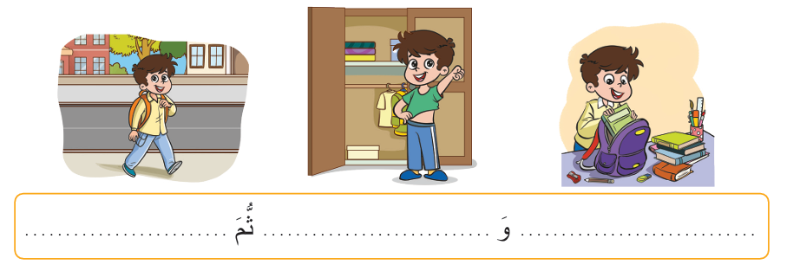
اختــتام الحـــــصة
إملاء
تعبير كتابي
قــــــــــــــــراءة
استــــــــماع وتحدث
افتتــاح الحــــصة
والآن ستشتغلون مثنى مثنى لتعبروا عن المشاهد بجمل تامة.
وَ
ثُمَّ

Slide 59
اختــتام الحـــــصة
إملاء
تعبير كتابي
قــــــــــــــــراءة
استــــــــماع وتحدث
افتتــاح الحــــصة
صححوا؛
(يتم بشكل تفاعلي حيث يستثمر الأستاذ ملاحظاته أثناء تتبعه للإنجاز)
جَمَعَ نَبيلٌ مِحْفَظَتَهُ وَ لَبِسَ بِذْلَتَهُ ثُمَّ ذَهَبَ إِلى ﭐلْمَدْرَسَةِ.
وَ
ثُمَّ

Slide 60
المقاعد
محدودة
15
دقـيقة
الإملاء
التاء في آخر الكلمات

Slide 61
اختــتام الحـــــصة
إملاء
تعبير كتابي
قــــــــــــــــراءة
استــــــــماع وتحدث
افتتــاح الحــــصة
في هذه الحصة ستكتبون كلمات تنتهي بتاء
باستعمال بالقاعدة الصوتية لكتابة التاء في آخر الكلمة.

Slide 62



اختــتام الحـــــصة
إملاء
تعبير كتابي
قــــــــــــــــراءة
استــــــــماع وتحدث
افتتــاح الحــــصة
سأعرض عليكم صورا ستقومون بتسميتها أولا،
ثم ستحددون نوع التاء في آخرها باستعمال القاعدة الصوتية.
ة
ـة
ت
ـت

Slide 63

اختــتام الحـــــصة
إملاء
تعبير كتابي
قــــــــــــــــراءة
استــــــــماع وتحدث
افتتــاح الحــــصة
ما هذه؟
ماذا تسمعون في آخر الكلمة؟ كيف سنكتب التاء؟
هَذِهِ

Slide 64


اختــتام الحـــــصة
إملاء
تعبير كتابي
قــــــــــــــــراءة
استــــــــماع وتحدث
افتتــاح الحــــصة
ما هذا ؟
ماذا تسمعون في آخر الكلمة؟ كيف سنكتب التاء؟
هَذا

Slide 65
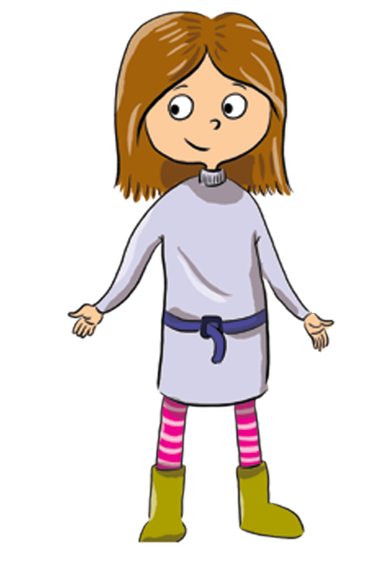
اختــتام الحـــــصة
إملاء
تعبير كتابي
قــــــــــــــــراءة
استــــــــماع وتحدث
افتتــاح الحــــصة
من هذه؟
ماذا تسمعون في آخر الكلمة؟ كيف سنكتب التاء؟
هَذِهِ

Slide 66

اختــتام الحـــــصة
إملاء
تعبير كتابي
قــــــــــــــــراءة
استــــــــماع وتحدث
افتتــاح الحــــصة
ما هذه؟
ماذا تسمعون في آخر الكلمة؟ كيف سنكتب التاء؟
هَذِهِ

Slide 67
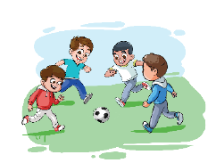
اختــتام الحـــــصة
إملاء
تعبير كتابي
قــــــــــــــــراءة
استــــــــماع وتحدث
افتتــاح الحــــصة
ماذا يمارس هؤلاء الأطفال؟
ماذا تسمعون في آخر الكلمة؟ كيف سنكتب التاء؟
هَذِهِ
Notes:
رياضة

Slide 68
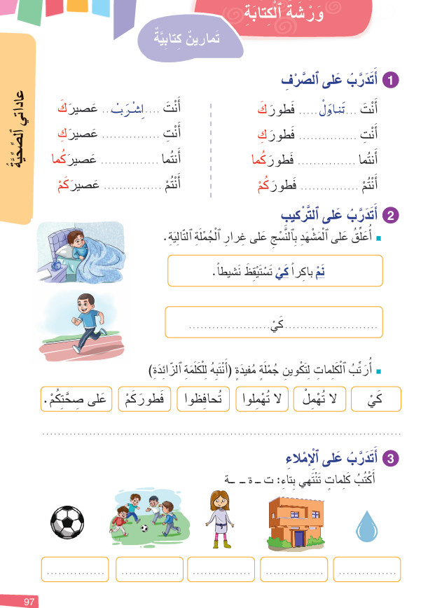
اختــتام الحـــــصة
إملاء
تعبير كتابي
قــــــــــــــــراءة
استــــــــماع وتحدث
افتتــاح الحــــصة
خذوا كراساتكم ص 97

Slide 69
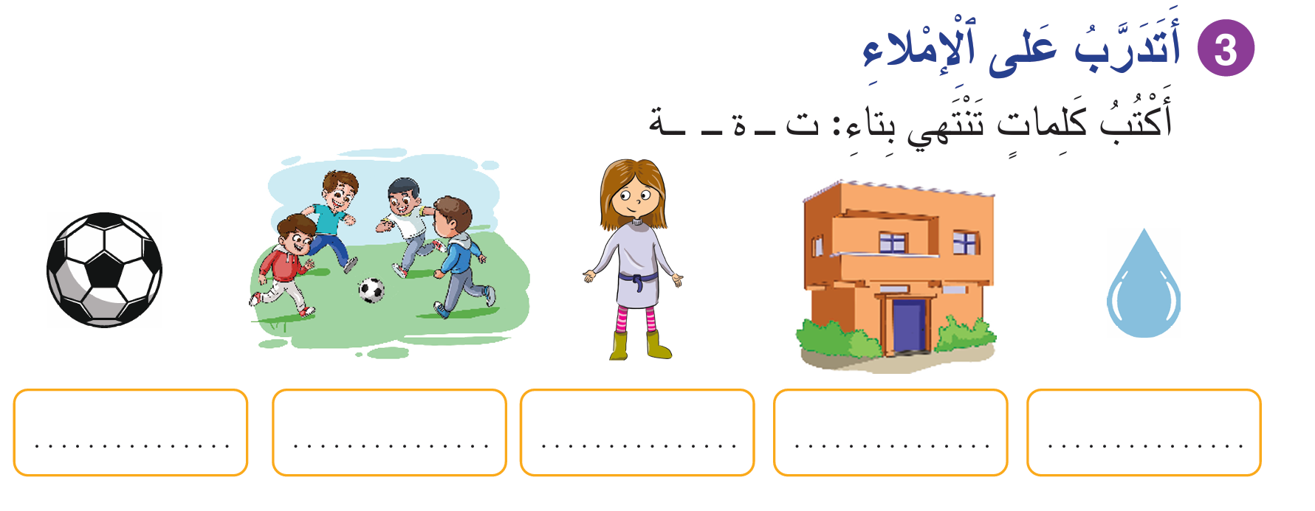
اختــتام الحـــــصة
إملاء
تعبير كتابي
قــــــــــــــــراءة
استــــــــماع وتحدث
افتتــاح الحــــصة
يشرح الأستاذ المطلوب. ويتتبع الإنجاز

Slide 70
اختــتام الحـــــصة
إملاء
تعبير كتابي
قــــــــــــــــراءة
استــــــــماع وتحدث
افتتــاح الحــــصة
صححوا.
كُرَةٌ
رِياضَةٌ
بِنْتٌ
بَيْتٌ
قَطْرَةٌ

Slide 71
اختتام الحصة
ماذا تعلمت اليوم؟
الواجب المنزلي

Slide 72
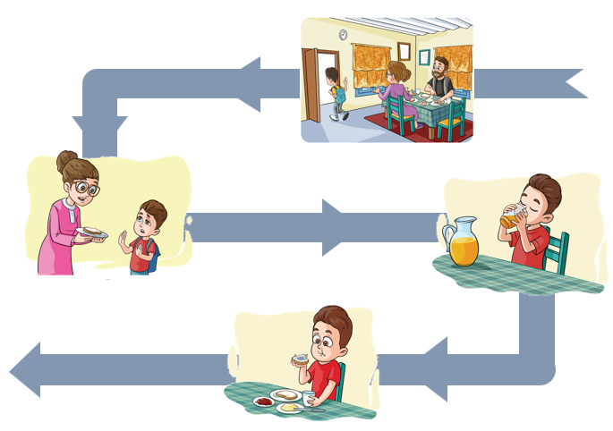
اختــتام الحـــــصة
إملاء
تعبير كتابي
قــــــــــــــــراءة
استــــــــماع وتحدث
افتتــاح الحــــصة
تدربنا على سرد الحكاية.

Slide 73

اختــتام الحـــــصة
إملاء
تعبير كتابي
قــــــــــــــــراءة
استــــــــماع وتحدث
افتتــاح الحــــصة
تدربنا على كتابة جمل متسلسلة

Slide 74
اختتام الحصة
ماذا تعلمت اليوم؟
الواجب المنزلي

Slide 75
اختــتام الحـــــصة
إملاء
تعبير كتابي
قــــــــــــــــراءة
استــــــــماع وتحدث
افتتــاح الحــــصة
انقلوا البداية واكتبوا جملتين تصفان حدثين قام بهما نبيل بعد نهوضه.
نَهَضَ نَبيلٌ نَشيطاً وَ ...................... ثُمَّ ..........................

Slide 76

اختــتام الحـــــصة
إملاء
تعبير كتابي
قــــــــــــــــراءة
استــــــــماع وتحدث
افتتــاح الحــــصة
الفائزون بجائزة البطل

Slide 77


اختــتام الحـــــصة
إملاء
تعبير كتابي
قــــــــــــــــراءة
استــــــــماع وتحدث
افتتــاح الحــــصة
إلى اللقاء في الحصة المقبلة

